Slide 1
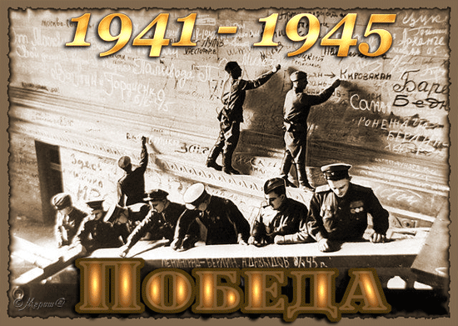



Войны священные страницы
Путешествие по книгам о Великой Отечественной войне, книгам о героях

Slide 2
Прошла война, прошла страда,
Но боль взывает к людям:
Давайте, люди, никогда
Об этом не забудем.
Пусть память верную о ней
Хранят, об этой муке,
И дети нынешних детей,
И наших внуков внуки.
А. Твардовский.
из поэмы «Дом у дороги»

Slide 3
Войны священные страницы
Хороших книг о Великой Отечественной войне написано немало. Вашему вниманию представлены лишь некоторые из них.
Литература о войне – особенная. Она отражает величие защитников Родины, их безграничную любовь к Отчизне, это гимн мужеству всем, кто героически сражался на фронтах Великой Отечественной, кто пожертвовал своей жизнью во имя жизни на земле. Это еще и гимн мужеству детям войны, перенесшим все ее тяготы.
Все эти книги вы можете получить в нашей библиотеке СКК МВД России, а также посмотреть рисунки детей школы искусств о Великой Отечественной войне.

Slide 4
Поговорим о хороших книгах
70 стихов о войне и Победе
Алексеев, С.П. Сто рассказов о войне
Ильина, Е.Я. Четвертая высота
Кассиль, Л.А. Держись, капитан!
Катаев, В.П. Сын полка
Лиханов, А.А. Последние холода
Память сердца
Полевой, Б.Н. Повесть о настоящем человеке
Рассказы о войне
Отзывы о них и о некоторых других изданиях читай здесь.

Slide 5


Алексеев, С.П. Сто рассказов о войне: сб. / С.П. Алексеев. - М.: АСТ, 2014. - 349 с. - (Детская классика). - ISBN 978-5-17-076258-3
• Сборник состоит из коротких рассказов. Это увлекательные и интересные военные истории. Истории о событиях, происходящих в годы Великой Отечественной войны.
• читать книгу он-лайн
• отзыв кадета о сборнике.

Slide 6

Полевой, Б.Н. Повесть о настоящем человеке: повесть. – М..: Детская литература, 1996. – 335 с. :ил. - (Школьная б-ка).
• Повесть о герое Советского Союза – летчике Алексея Маресьеве, который был сбит в воздушном бою. 18 дней он, раненый, полз по зимнему лесу к своим. Маресьев отморозил ноги, но вернулся в строй и продолжал летать и бить врага.
• Книга - юбиляр 2016 г. (70 лет).
• Прочитать повесть он-лайн
• Отзыв кадета о книге.

Slide 7

Ильина, Е.Я. Четвертая высота: повесть / Е. Я. Ильина; оформл. А.Ю. Коджак. - М.: Госиздат. дет. лит., 1960. - 271 с. - (Школьная б-ка).
• Повесть о герое Великой Отечественной войны Гуле Королевой, о ее высотах и их преодолении, о детстве, о школьных годах, о том как она побывала в Артеке, как снималась в фильме, о ее юности и трагической гибели на фронте.
• Книга - юбиляр 2016 г. (70 лет).
• Прочитать книгу он-лайн
• Отзывы кадетов о книге.

Slide 8

Кассиль, Л.А. Держись, капитан!: Лучшие произведения об отважных героях в одном томе / Л.А. Кассиль. - М.: АСТ: Астрель, 2011. - 831 с. – ISBN 978-5-9781-0635-0
• В годы войны писатель посещал больницы, где лежали раненые дети. Случай, описанный в рассказе, был на самом деле.
• Юный герой, капитан футбольной команды Гриня Филатов, остался без ноги, спасая девочку.
• Прочитать рассказ он-лайн
• Отзывы об издании.

Slide 9

Катаев, В.П. Сын полка: повесть / В.П. Катаев; худ. И. Гринштейн. - М.: Дет. лит., 2013. - 235 с.: ил. - (Школьная б-ка). - ISBN 978-5-08-005076-3
• Повесть рассказывает о мальчике Ване Солнцеве, осиротевшем в годы Великой Отечественной войны и ставшем сыном полка.
• Почти два года он скрывался в лесах и шел к своим. Его нашли разведчики, которые возвращались с задания.
• Что было потом? Читай книгу, можно и он-лайн, знакомься с отзывом товарища.

Slide 10


Лиханов, А.А. Последние холода: повесть / А.А. Лиханов; рис. Д. Полякова. - М.: Детство. Отрочество. Юность, 2008. - 131 с.: ил. - ISBN 978-5-9639-0078-9
• Вадька и Марья остались без отца, мать тяжело больна. Потеряны продуктовые карточки. Это верная гибель. Что делать?
• Книга рассказывает о трудном военном детстве. Однако Коле удается сохранить достоинство, благородство, честь, помогая Вадиму и его сестре.
• Читать «Последние холода» он-лайн
• Отзыв кадета о книге.

Slide 11

Рассказы о войне: сб. / Сост. М.В. Юдаева; худож. О.В. Подивилова.- М.: Самовар, 2014. - 191 с.: ил. - (Школьная б-ка). – ISBN 978-5-9781-0635-0
Читать он-лайн:
Кассиль Л. "Рассказ об отсутствующем"
Погодин Р. "Послевоенный суп", "Кони"
Митяев А. "Отпуск на четыре часа", "Мешок овсянки"
Осеева В. "Кочерыжка"
Симонов К. "Малышка", "Свеча"
Толстой А. "Русский характер"
Шолохов М. "Судьба человека"
Богомолов В. "Иван"

Slide 12
Используемые ресурсы
Автор шаблона – Ранько Е.А.
Вечный огонь «Мы помним»
Победа. 1941-1945
Презентация «Война_рисуют дети»
Свиток
Часы
Прочие интернет-ресурсы (см. гиперссылки, ведущие на веб-страницы)
Сканы обложек книг, отзывы кадетов – из фондов библиотеки СКК МВД России

